Slide 3
ВО ВСЕРОССИЙСКОЕ ВОЕННО-ПАТРИОТИЧЕСКОЕ ДВИЖЕНИЕ «ЮНАРМИЯ» могут вступить девушки и юноши от 9-17 лет

Slide 4
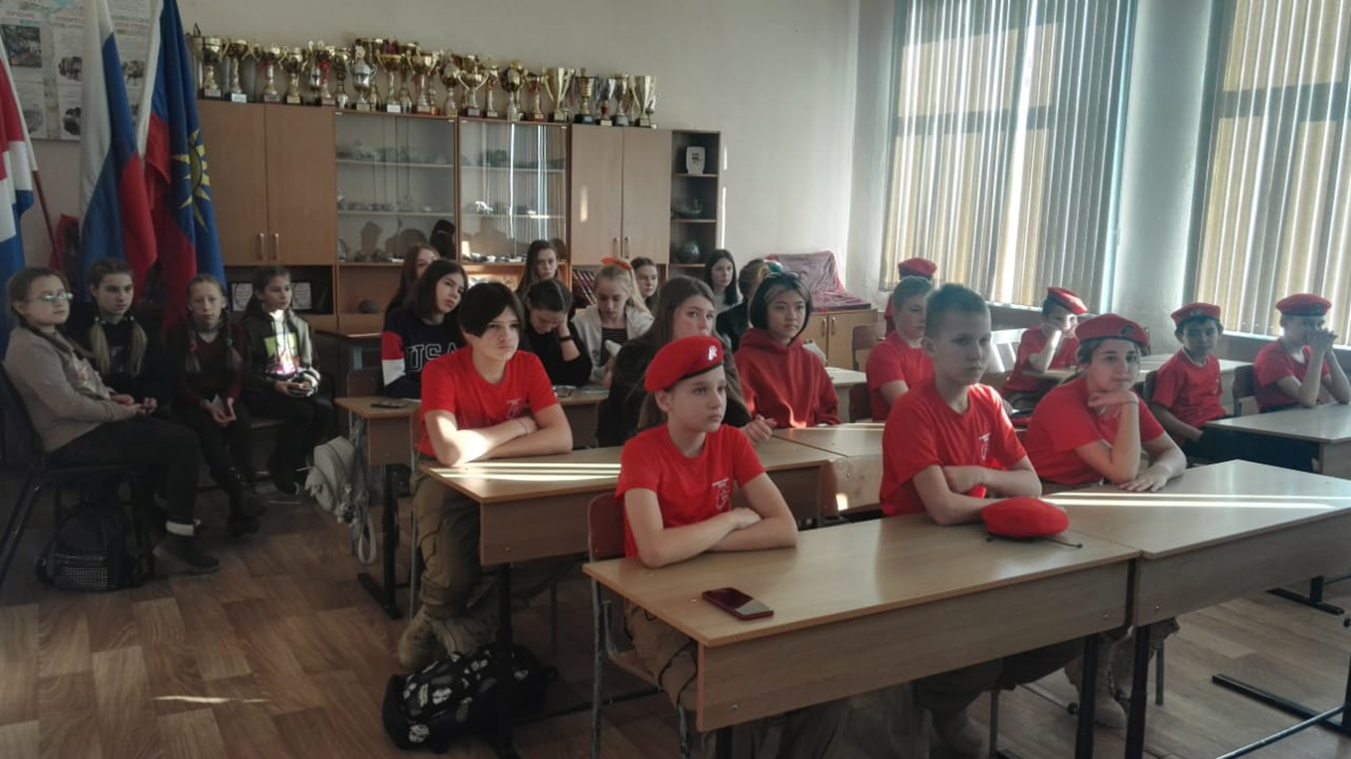
В программе начальная военная подготовка , сборка-разборка автоматов, стрельба, история Приморского края изучение военно-исторического наследия Отечества, развитие краеведения, расширение знаний об истории и выдающихся людях «малой» Родины

Slide 5
Воспитание у молодежи чувства патриотизма, приверженности идеям интернационализма, дружбы и войскового товарищества

Slide 6
Организовывают ребятам интересные встречи с казаками, ветеранами, военными, поездки в воинские части

Slide 7
Изучают военные звания и с удовольствием участвуют в разных военных викторинах и соревнованиях

Slide 8
Участвуют в разных военно-патриотических играх

Slide 9
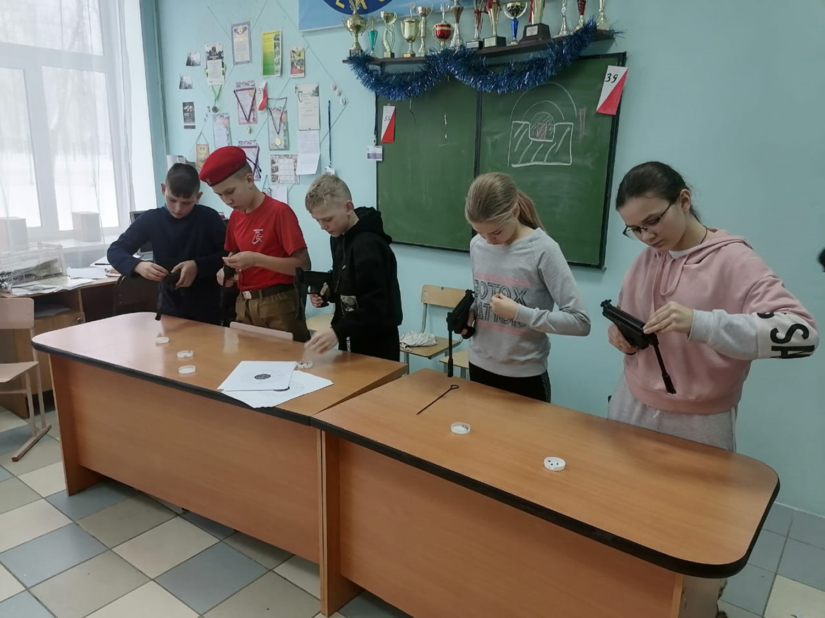
Перед соревнованиями
оттачивают навыки меткой стрельбы

Slide 10
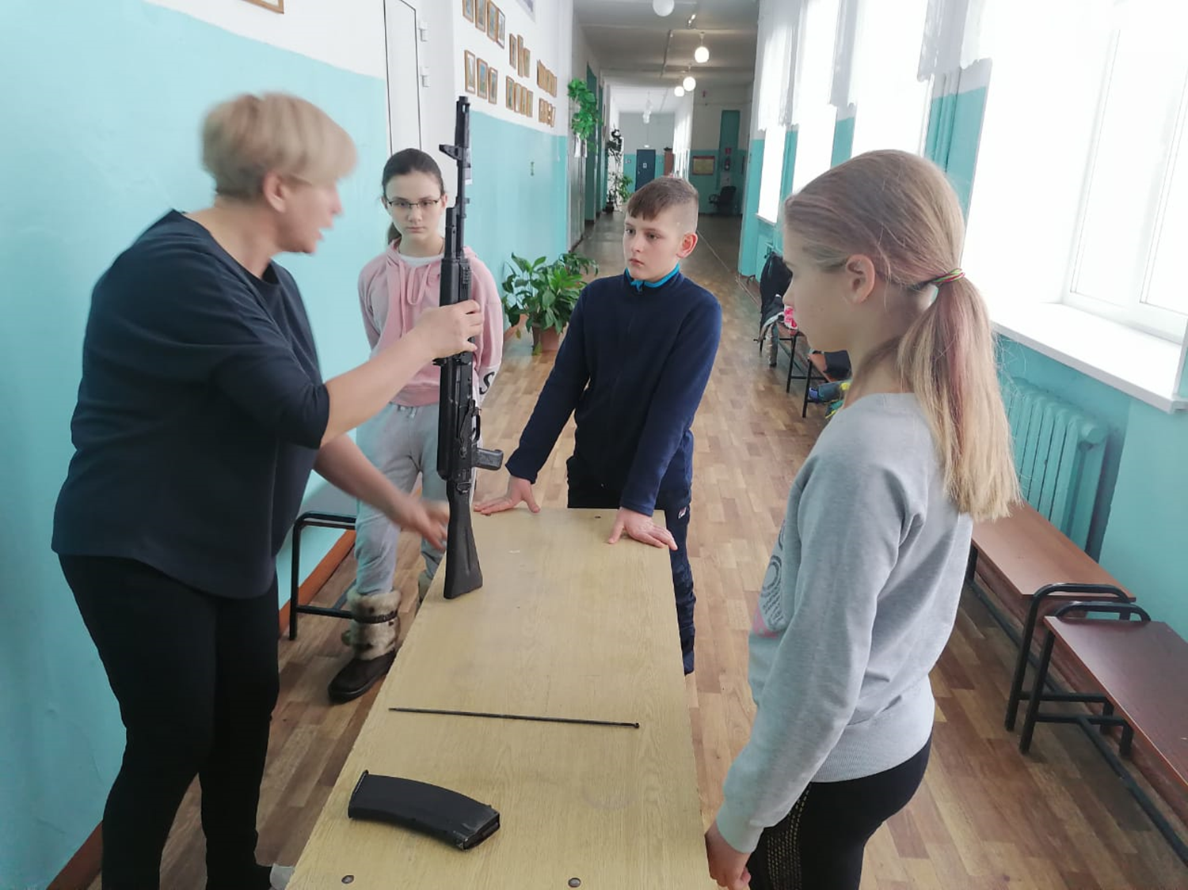

Slide 12
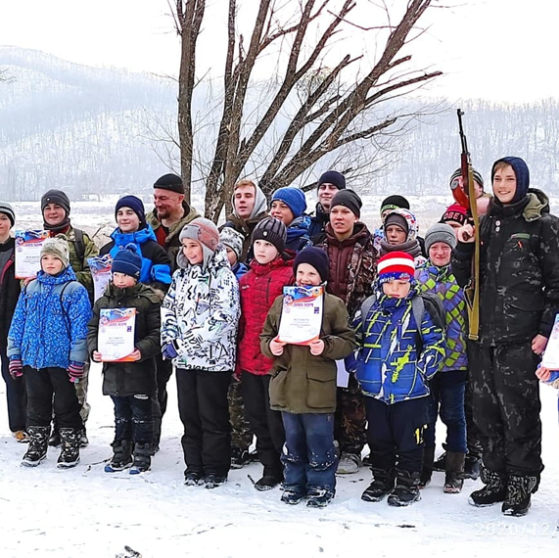
Спасибо за внимание !
Вступайте в ряды ЮНАРМИИ Гимназии №1 имени В.А.Сайбеля!

